Slide 1

Phân tích thiết kế hệ thống
E – Tourism sử dụng công nghệ Semantic Web và đa agent
Sinh viên: Nguyễn Hồng Hạnh
Lớp: D05HTTT
Giáo viên hướng dẫn: TSKH. Nguyễn Minh Hải

Slide 2

Nội dung
Sử dụng Protégé xây dựng Ontology
Truy vấn và suy diễn dữ liệu với Jena
Ontology về lĩnh vực tàu hỏa, tàu thủy
Phân tích thiết kế
Kết luận

Slide 3
Sử dụng Protégé xây dựng ontology
Protégé cung cấp các giao diện hỗ trợ việc phát triển ontology
Nó cho phép người sử dụng định nghĩa và chỉnh sửa các lớp ontology, các thuộc tính và quan hệ và các thể hiện sử dụng cấu trúc cây
Protégé cung cấp môi trường phát triển làm việc với các luật SWRL (Semantic Web Rule Language)

Slide 4
Sử dụng Protégé xây dựng ontology
SWRL là ngôn ngữ luật dựa trên OWL, cho phép người dùng viết luật được biểu diễn dưới dạng các khái niệm OWL
Person(?p) ^ hasSibling(?p,?s) ^ Man(?s) -> hasBrother(?p,?s)
Ngoài ra, Protégé cung cấp khả năng xuất dữ liệu thành các định dạng khác nhau, như XML hoặc lớp Java.

Slide 5
Truy vấn và suy diễn dữ liệu với Jena
Jena được phát triển bởi HP Labs Semantic Web Research, là Java Framework dùng để xây dựng các ứng dụng Web ngữ nghĩa.
Jena cung cấp môi trường lập trình cho RDF, RDFS, OWL và SPARQL
OWL API cung cấp các lớp và giao diện thể hiện tất cả các lĩnh vực của ngôn ngữ OWL. Các lớp và giao diện này nằm trong package com.hp.hpl.jena.ontology

Slide 6
Truy vấn và suy diễn dữ liệu với Jena
Jena cũng hỗ trợ rất nhiều bộ lập luận thông qua API, trong đó có Pellet
Pellet là bộ suy diễn dùng cho OWL, cung cấp chuẩn và các dịchh vụ suy diễn cho các ontology OWL
Ngoài ra, Jena còn hỗ trợ việc ánh xạ từ file RDF sang cơ sở dữ liệu quan hệ và ngược lại

Slide 7
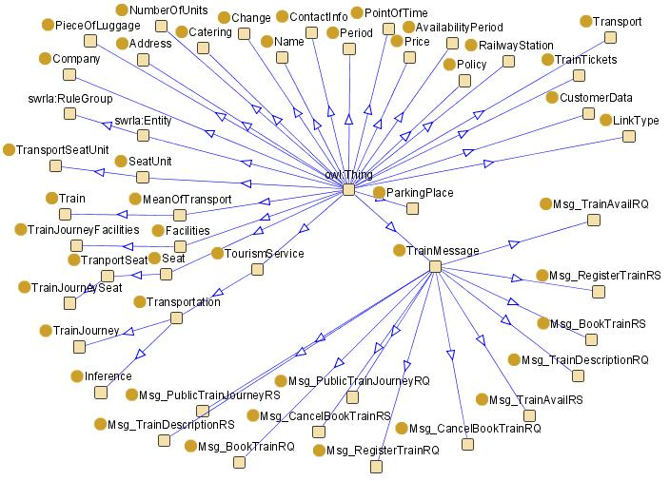
Ontology lĩnh vực tàu hỏa

Slide 8
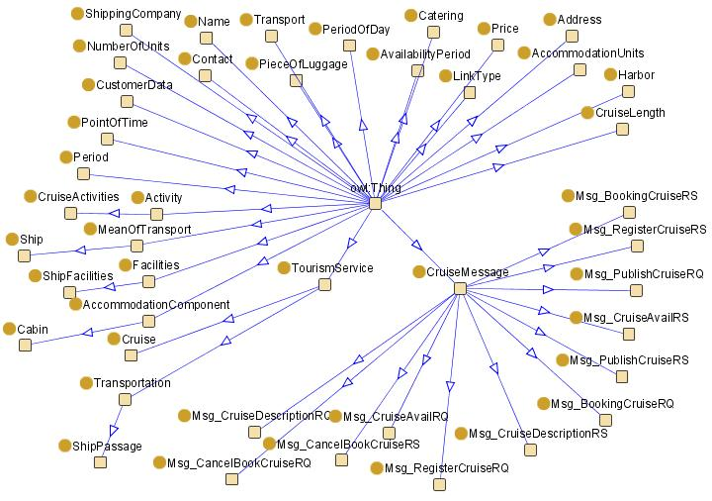
Ontology lĩnh vực du lịch tàu thủy

Slide 9
Luật suy diễn
Msg_TrainAvailRQ(?x) ∧
DepartureDate(?x, ?ngaydi1) ∧
DepartureRailway(?x, ?gadi1) ∧
ArrivalRailway(?x, ?gaden1) ∧
TrainTickets(?y)∧ticketID(?y, ?id)∧ hasChanges(?y, ?c)∧
hasBeginPoint(?c, ?diemdi1) ∧ name(?diemdi1, ?gadi2) ∧
hasBeginTime(?c, ?batdaudi) ∧ date(?batdaudi, ?ngaydi2)∧
hasEndPoint(?c, ?diemden1) ∧ name(?diemden1, ?gaden2) ∧
swrlb:stringEqualIgnoreCase(?ngaydi1, ?ngaydi2) ∧
swrlb:stringEqualIgnoreCase(?gadi1, ?gadi2) ∧
swrlb:stringEqualIgnoreCase(?gaden1, ?gaden2)
→ Msg_TrainAvailRS(?x) ∧ ticketID(?x, ?id) ∧ hasTrainTicket(?x, ?y)

Slide 10
Phân tích thiết kế
Chức năng Quản lý quảng bá dịch vụ
  Quảng bá dịch vụ
  Thay đổi thông tin dịch vụ
  Hủy dịch vụ cung cấp
Chức năng Quản lý phản hồi
  Xem phản hồi
  Viết phản hồi

Slide 11
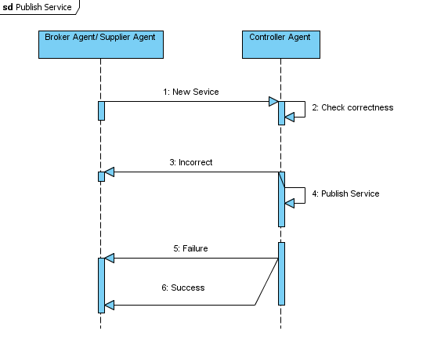
Phân tích thiết kế

Slide 12
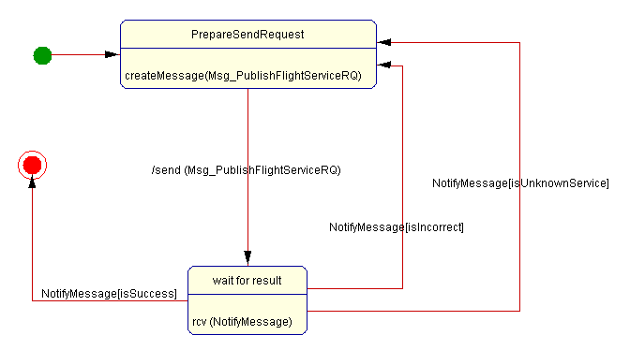
Phân tích thiết kế

Slide 13
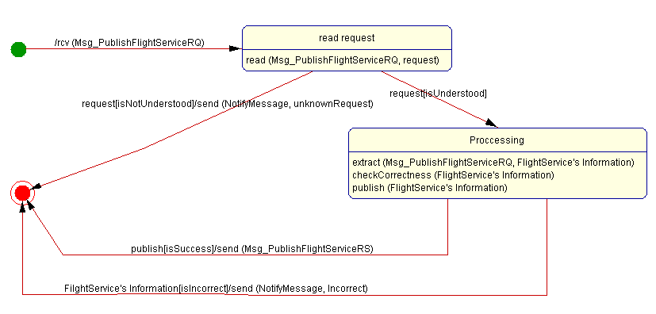
Phân tích thiết kế

Slide 14
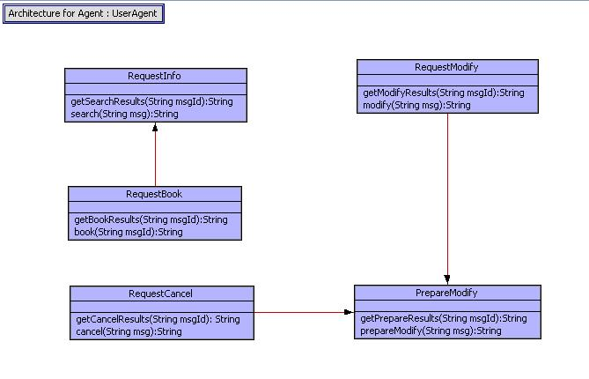
Phân tích thiết kế

Slide 16
Thời gian bắt đầu
Thời gian kết thúc
Điểm xuất phát
Mã dịch vụ
Chi phí
Điểm kết thúc
TourismService
Cruise
Transport
TrainJourney

Slide 17
Thank You !

